Slide 1

Navazující studium Anglická filologie (1- a 2-program) & Angličtina se zaměřením na tlumočení a překlad
www.anglistika.upol.cz

Slide 2
1 katedra
3 pravidelné mezinárodní konference
  účast Noama Chomského
hosté z ČR i zahraničí
  přednášky, workshopy
3 večírky ročně
30+ vyučujících
studentů
  700 Bc. a Mgr.
  20 Ph.D.
5 sekcí:
Lingvistická
Literární
Kulturní studia
Tlumočení, překlad
Praktický jazyk

Slide 3
Jak se vyznat ve studijních plánech?
Příklad:

Slide 4
Povinné předměty A: nutné splnit všechny v předepsané skladbě
Povinně volitelné předměty B: nutné splnit předepsaná minima kreditů v jednotlivých modulech (výběr konkrétních předmětů je na studentovi)
Volitelné předměty C:
  kredity B nad rámec předepsaného minima z vlastního studijního programu (doporučujeme)
  kredity z ostatních studijních programů na KAA
  kurzy z nabídky ostatních kateder na FF
  kurzy z nabídky ostatních fakult (max. 6)

Slide 5
Příklady:
Povinné předměty – povinný základ A
Název předmětu | kód | zakončení | rozsah | kredity | vyučující | doporučený ročník/ semestr
Úvod do studia jazyka | UJ00 | z, Zk | 2+2+0 | 4 | Podlipský | 1/ZL
Praktická gramatika | APGR | z | 0+2+0 | 3 | Čakányová | 1/ZL
Fonetika | AFO3 | Zk | 0+0+0 | 2 | Šimáčková | 1/ZL
Rozsah: 2+2+0 = přednáška 2x45 min + seminář 2x45 min + cvičení 0 min
0+0+0 = nevyučovaná zkouška (podmiňující předměty viz STAG)
0+2+0 = seminář (90 min) – většina kurzů na KAA (1x týdně)
(Kurzy Úvod do …: k přednášce je nutné si zapsat i seminář v tomtéž semestru)
Doporučený ročník (orientační údaj): Z; L; ZL (= otevírá se v ZS i LS)
Typ ukončení:
zápočet z (uspěl/neuspěl)
zkouška Zk (A–F)
(‘zápočet před zkouškou’ + zkouška z, Zk)

Slide 6
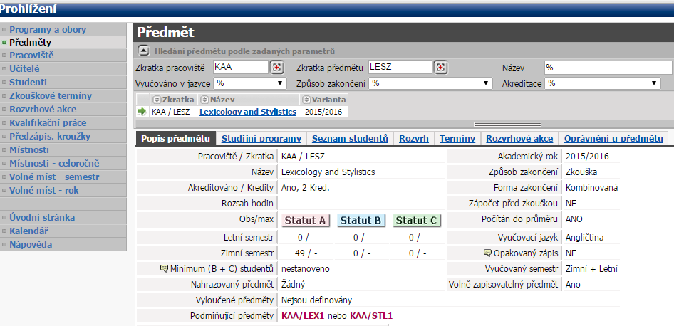
Portál UP (STAG) stag.upol.cz
I bez přihlašovacích údajů máte přístup k informacím o kurzech (v sekci Prohlížení)

Slide 7
Povinný základ A - skladba
vyučované A kurzy: nutné absolvovat všechny
(ukončené zápočtem nebo zkouškou)
zkoušky bez výuky, ale s podmiňujícími předměty (viz popis kurzů v Portálu)
  ve studijním plánu jsou to kurzy s nulovou hodinovou dotací
  zkoušky je nutné absolvovat všechny, a před jejich absolvováním mít splněné jejich podmiňující předmět(y) (pokud je mají)
  individuální zkouška (1 kr.) nebo komplexní zkouška (2 kr.)
  na nevyučovanou Zk. se nezapisujte, pokud nemáte splněný nebo alespoň zapsaný podmiňující předmět
  pokud si zapíšete zkoušku, na splnění máte celý akademický rok (na rozdíl od zápočtu); tj. pokud si zkoušku zapíšete v ZS, ale neabsolvujete ji v ZS, můžete ji absolvovat v LS téhož ak. roku v rámci jednoho zápisu
  Modul VYMO (viz konec prezentace – pro studenty 1programu)
  Předměty státní závěrečné zkoušky (po splnění studijních povinností)

Slide 8
Povinný základ A: Komplexní zkouška bez výuky a podmiňující předměty
Aby student mohl jít na zkoušku LESZ, musí mít absolvovaný kurz LEX1 nebo STL1 (nebo obojí - zkouška je komplexní, pokrývá téma z obou)

Slide 9
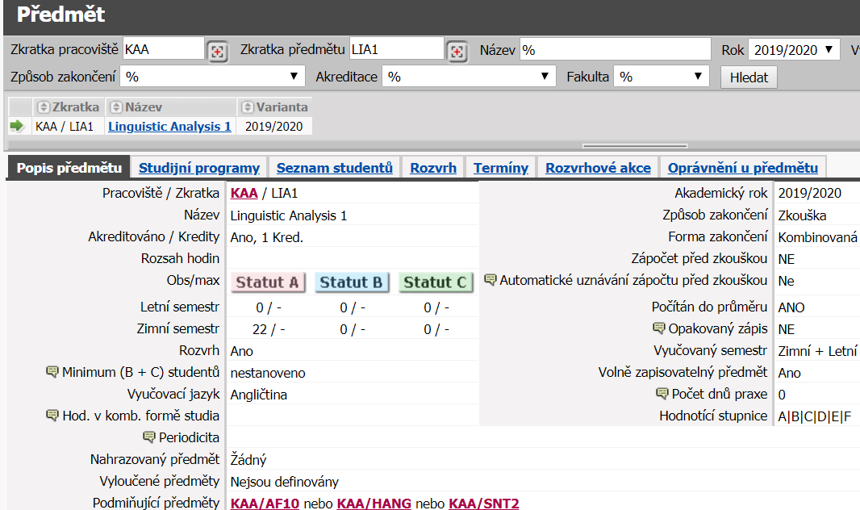
Zkouška bez výuky a podmiňující předměty: individuální zkouška
Aby student mohl jít na zkoušku LIA1, musí mít absolvovaný kurz AF10 nebo HANG nebo SNT2 (tj. zkoušku skládá jen z jednoho předmětu)

Slide 10
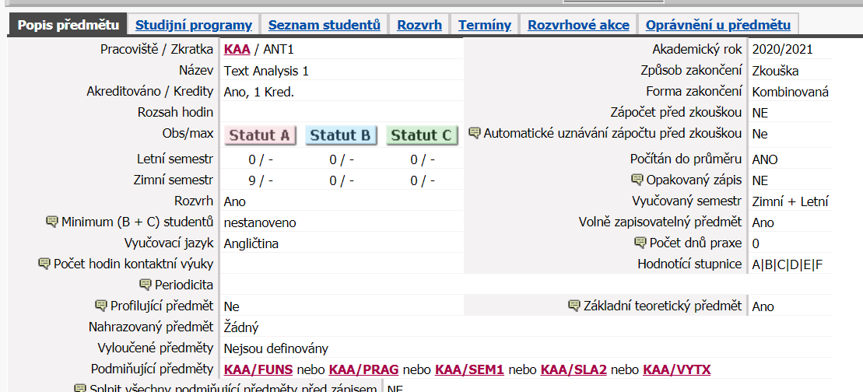
Pozor na aktuální verze:
Čtěte popisy a požadavky ve Stagu!

Slide 11
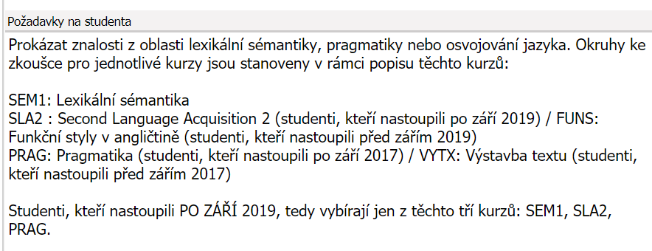
Zkouška ANT (verze 2020)

Slide 12
„Individuální zkouška“ (1 kr)
Příklad: Máte ve studijním plánu povinnou zkoušku LIA1, která má 3 podmiňující předměty: HANG, AF10, SNT2.
Vy musíte mít splněný jeden, abyste mohli na zkoušku. Zapíšete se např. do podmiňujícího kurzu HANG. Můžete si tedy zároveň zapsat i zkoušku LIA1.
Zkoušku LIA1 ale můžete skládat až v okamžiku, kdy máte zápočet z podmiňujícího předmětu. Jakmile získáte zápočet, můžete skládat i zkoušku. Můžete ale absolvovat i další podmiňující kurz, např. AF10, a pak teprve se rozhodnout, ze kterého předmětu budete zkoušku skládat.
Na složení zkoušky máte celý akademický rok, takže i když si zkoušku LIA1 zapíšete v ZS, můžete si ji odložit na letní semestr. Jinými slovy, NEZAPISUJTE si znovu zkoušku v LS, pokud jste si zapsali v ZS, ale nešli jste na ni (např. protože jste nezískali zápočet z podmiňujícího předmětu).

Slide 13
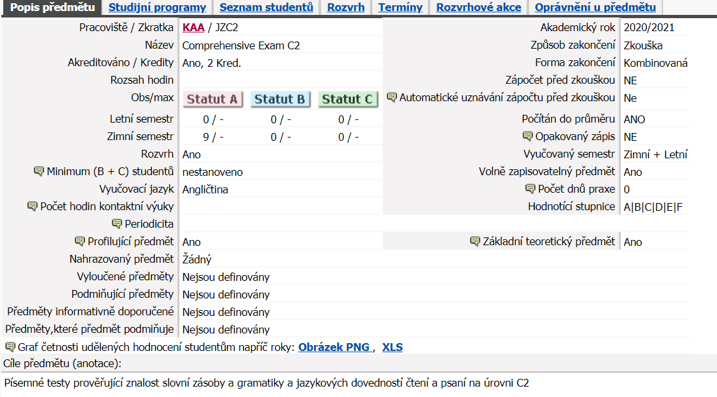
Zkouška bez výuky: komplexní zkouška (příklad)

Slide 14
Příklad modulu
Minimum pro tento modul za celé studium: 12.
Student si tedy volí 4 kurzy dle svého výběru (12 :3 =4) a aktuální nabídky tak, aby získal předepsaných 12 kreditů. Další kurzy z tohoto modulu je možné absolvovat v rámci B-ostatní, nebo jako C kredity.

Slide 15
Jak si rozvrhnout studium
  Doporučený ročník (a semestr)
  Jednoprogramové studium:
  120 kreditů / 4 semestry
  = 30 kreditů per semestr
  Dvouprogramové studium:
  120 kreditů / 2 obory / 4 semestry
  = 15 kreditů per semestr (per obor)
    Méně = moc práce jindy
    Více = riziko neúspěchu (každý kurz nutno uzavřít v semestru, 2 pokusy na kurz max.)
    Pro postup do dalšího ročníku je potřeba získat minimálně 40 kreditů za celý rok.

Slide 16
Předzápis do kurzů
Z kapacitních důvodů není možné, aby si všichni zapsali všechny kurzy, proto většinu kurzů absolvuje jedna polovina studentů v ZS, druhá v LS (v LS jsou všechny kurzy volnější)
Nepište prosím vyučujícím, aby vám zvedli kapacitu, nemohou to udělat, ale zkuste přijít na první hodinu (a průběžně sledujte STAG).

Slide 17
(Ne)navyšování kapacit kurzů
Nepište vyučujícím požadavky o zvýšení kapacity, nemohou to udělat
Pokud máte zájem o navštěvování určitého kurzu a je plno na všechny nabízené rozvrhové akce, přijďte na první hodinu a může se stát, že získáte místo někoho, kdo se zapsal, ale nepřišel
Celý první týden semestru (kdy je otevřený STAG) se studenti ještě odhlašují z kurzů (např. zjistí, že mají zapsáno víc, než by stíhali), pravidelně proto kontrolujte, jestli se neuvolnilo místo na kurzech
Pokud se vám podařilo zapsat na velmi málo kurzů, ozvěte se Kamile Večeřové, řešíme pak individuálně

Slide 18
Zápis do kurzů
Kromě „předzápisu“ ve STAGu, je na KAA nutná osobní účast studenta na 1. hodině
  Pokud student zapsaný ve STAGu nepřijde na 1. hodinu, může vyučující přenechat jeho místo jinému studentovi
  Pokud nemůžete na 1. hodinu přijít, spojte se předem s vyučujícím a poproste o rezervaci vašeho místa
  Pokud nepřijdete na 1. hodinu bez předchozí omluvy, zeptejte se co nejdříve vyučujícího, jestli zůstáváte v kurzu, nebo ne. V případě, že už nemáte místo, se musíte (do konce prvního týdne semestru) ve STAGu odepsat
Pozor na paralelní zapsání do více kurzů ve stejnou dobu!
  Vyučující obou kurzů mají právo vás nepřijmout

Slide 19
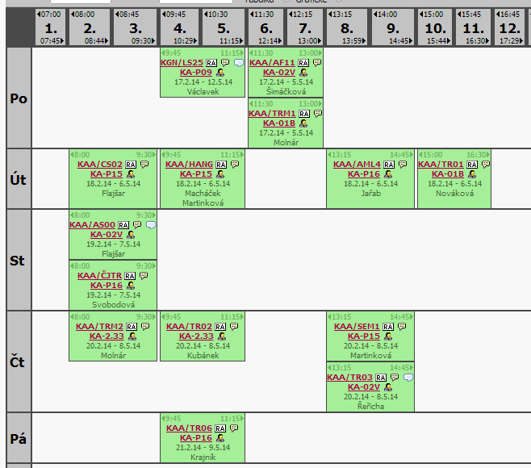
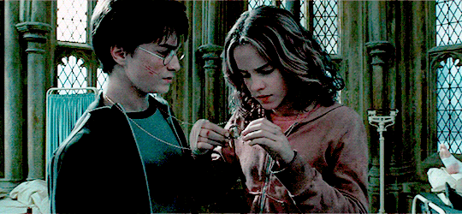

Slide 20
Jak se vyznat v rozvrhu?
Ne všechny kurzy v rozvrhu jsou pro váš studijní obor!
Stejný kód a jméno kurzu = paralelní kurz, vyberte si jen jeden (např. SNT1)
- s výjimkou kurzů Úvod do literatury/jazyka UJ00 a UL00, kde je nutné zapsat si přednášku a seminář
Plánek učeben je k dispozici na webu KAA (Materiály)

Slide 21
Studijní poradci
Anglická filologie, Mgr. studium
Dr Šárka Šimáčková
sarka.simackova@upol.cz
Překlad a tlumočení, Mgr. studium
Dr Josefína Zubáková
josefina.zubakova@upol.cz

Slide 22
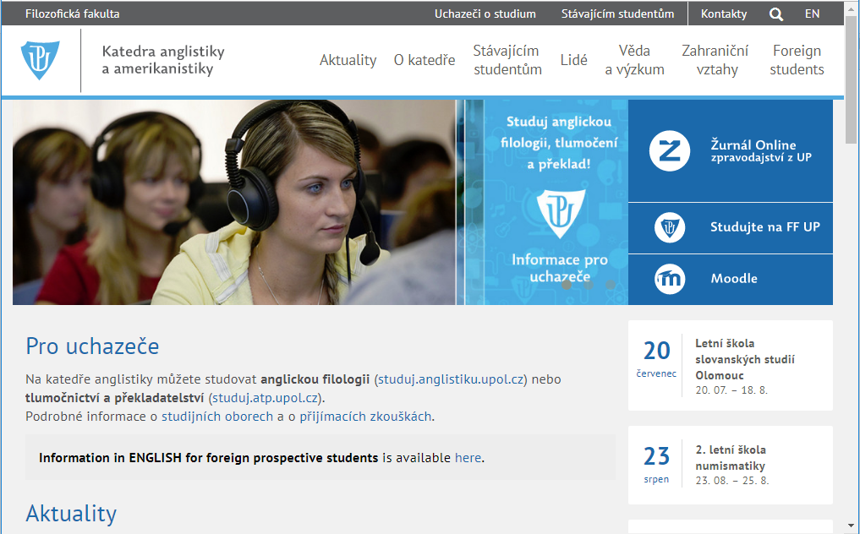
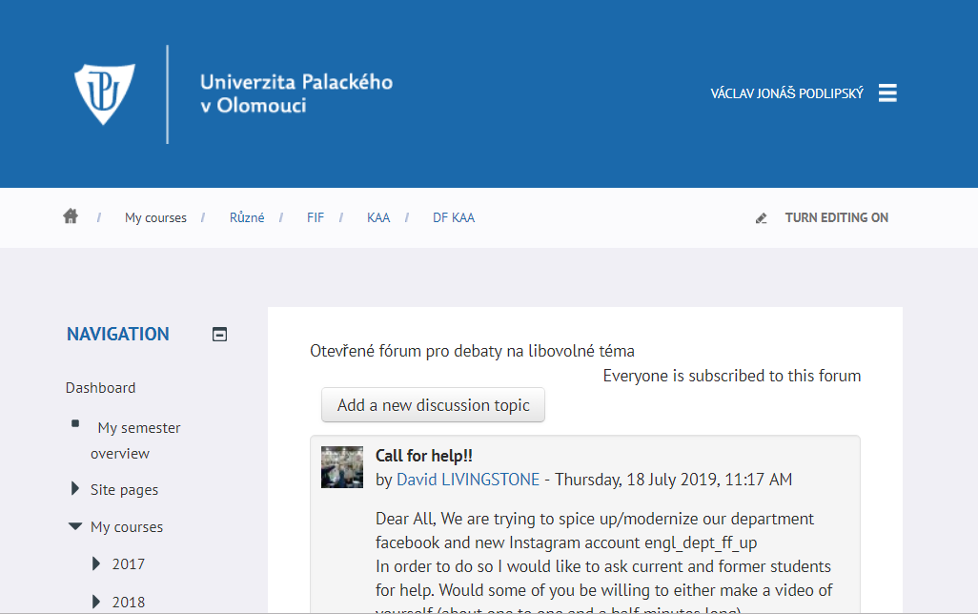
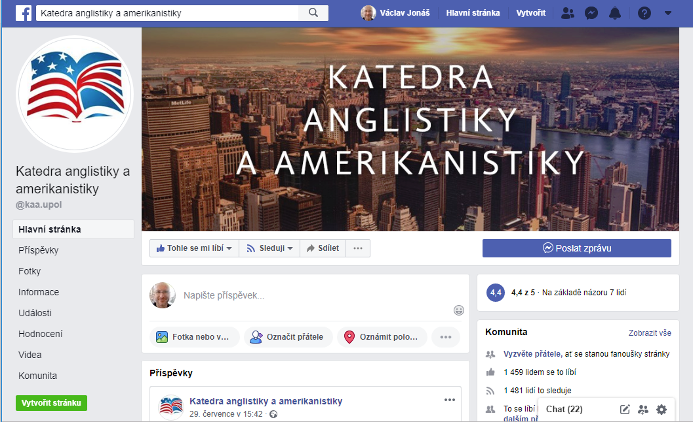
Více informací
www.anglistika.upol.cz
fb.com/kaa.upol
instagram.com/kaa_upol
moodle.upol.cz

Slide 23
Moodle
https://moodle.upol.cz/
Noví studenti mají
povinnost přihlásit se
do Moodle kurzu
„DISCUSSION FORUM KAA“
  Důležitá oznámení, upozornění, pozvánky, atd.
  ostatní kurzy se vám automaticky zobrazí poté, co se na ně přihlásíte ve STAGu
  přihlašovací údaje stejné jako do STAGu

Slide 24
Diplomový modul
DP si zadáváte do konce 1. ročníku (pokud studujete 1program nebo 2program maior)
MIS1: dvě paralelní varianty:
- pro literární a kulturně zaměřené práce (garant dr. Flajšarová)
- pro lingvistické a překlad./tlumočnické práce (garant dr. Šimáčková)
LING./TLUMOČ/PŘEKL.:
Vedoucí vám vypracuje ind. plán - buď specializovaný kurz, nebo (pro studenty, kteří nepsali Bc. práci v daném oboru na KAA) kurz BAD1 pro lingv. a překlad/tlum. práce (garant předmětu dr. Janebová)
studenti, kteří musí absolvovat BAD1, si zapíší MIS1, ale chodí na BAD1 (aniž by si ho zapsali do STAGu – přijďte na první hodinu kurzu BAD1)
Ideální je zapsat si MIS1 dva sem. před plánovaným odevzdáním práce.
Ostatní kurzy MIS jsou nevyučované, kredity vám zapíše vedoucí práce (zapište si je v semestru, kdy chcete obhajovat/uzavírat studium).

Slide 25
Jazyková cvičení a jazykové zkoušky
také AJC8

Slide 26
Studium v zahraničí
Mimo jiné:
Mezinárodní výměnné programy v Evropě: např. Erasmus+, CEEPUS
Pobyty sponzorované jednotlivci nebo institucemi (Merrillův program ročních studijních pobytů v USA)
Mezinárodní mobilita studentů VŠ v rámci Rozvojových programů MŠMT („freemovers“, přímá smluvní spolupráce): většinou země mimo EU
Aktuální informace a přehled škol, se kterými má KAA smlouvu, a FAQs najdete na
https://anglistika.upol.cz/stavajicim-studentum/studium-v-zahranici/

Slide 27
Studium v zahraničí: Erasmus+
Anglicky psaná přihláška musí obsahovat mj.:
strukturovaný životopis v angličtině
kontakty na vyučující, kteří mohou podpořit žádost (alespoň jeden z KAA)
statement of purpose (jasná představa o studiu korespondující se studijním oborem studenta na UP)
přehled akademických výsledků za celou dobu vašeho univerzitního studia
vzorek akademické práce (esej atd.)
možno vyjet v každém programu studia, tj. v Bc. i Mgr. studiu
další řádné výběrové řízení Erasmus+ bude zahájeno v lednu (výjezd příští akademický rok, tj. hlaste se ideálně již v prvním ročníku, pokud chcete vyjet ve druhém ročníku)
na podzim může být vyhlášeno dodatečné výběrové řízení na LS, ale výběr je omezen na neobsazená místa
Pozor, někde je požadovaná aspoň minimální znalost jazyka hostitelské země – přizpůsobte tomu výběr cizích jazyků v rámci C kreditů
Ostatní výběrová řízení: sledujte stránky UP a KAA

Slide 28
Vyrovnávací modul VYMO
Anglická filologie 1program
Jedná se o kurzy z Bc. studia, které mohou studenti z jiných univerzit potřebovat k doplnění znalostí a kompetencí vyžadovaných v navazujícím studiu
Zapisují si všichni studenti 1programu, ale v jiné fázi studia:
Studentům Bc. studia Anglické filologie na KAA se uzná na základě předchozího studia (zapište si hned v 1. ročníku).
Ostatním studentům bude uznán až po splnění individuálního studijního plánu, který jim sestaví studijní poradce (zapište si VYMO po splnění studijního plánu)

Slide 29
Vyrovnávací modul VYMO
ATP 1program
Jedná se o kurzy z Bc. studia, které mohou studenti z jiných univerzit potřebovat k doplnění znalostí a kompetencí vyžadovaných v navazujícím studiu
Zapisují si všichni studenti 1programu, ale v jiné fázi studia:
Studentům Bc. studia Angličtiny se zaměřením na kom. tlum. a překlad na KAA se uzná na základě předchozího studia (zapište si hned v 1. ročníku).
Ostatním studentům bude uznán až po splnění individuálního studijního plánu, který jim sestaví studijní poradce (zapište si VYMO po splnění studijního plánu)

Slide 30
DIDAKTIKA
Nabídka studia didaktiky anglického jazyka:
Garantka: Mgr. Andrea Ramešová
Povinně volitelné předměty MTD1/MTD2
NEBO
Učitelská způsobilost (placené studium)
DIAJ1/DIAJ2

Slide 31
Zázemí pro studenty
„CCCS“ – knihovna KAA
  Literatura, PC, mimořádné semináře/workshopy, hang-out space
Studovny FFUP v suterénu
Centrální Knihovna UP (naproti)
  Pohodlné zázemí

Slide 32

Díky!

